Slide 1
PORTOFOLIO CAPSTONE
Predicting Bicycle Rental
Memprediksi jumlah sepeda yang akan disewa esok hari
dengan regresi linear: dari EDA sampai feature engineering
BAGHIZ ASSHIDDIQIE ARASYA
Data Science Foundations (University of London) • Oktober 2026

Slide 2
1 • Masalah yang Diselesaikan
Pertanyaan bisnis: BERAPA sepeda yang akan disewa BESOK?
Jawaban yang bagus = operator bisa menyiapkan jumlah sepeda yang pas: tidak kekurangan (pelanggan kecewa), tidak kelebihan (sepeda menganggur).
Ini adalah masalah REGRESI: menebak ANGKA (bukan kategori).
Pendekatan: pahami data dulu (EDA + korelasi), lalu latih model regresi linear, uji dengan jujur, perbaiki dengan fitur baru.
ANALOGI: seperti meramal omzet warung besok: lihat cuaca, lihat hari apa, lihat tren seminggu terakhir — lalu putuskan berapa bahan yang dibeli.
2/13

Slide 3
2 • Dataset: day.csv
731 hari data sewa harian (tahun 2011 s.d. 2012).
cnt: jumlah sepeda disewa per hari (TARGET yang diprediksi).
atemp: suhu yang dirasakan tubuh (skala 0–1).
weathersit: kondisi cuaca (1 = cerah, 2 = berawan, 3 = hujan ringan, 4 = hujan lebat).
dteday/date: tanggal (diubah ke format datetime).
Tools: Python — pandas (baca & olah tabel), Matplotlib (grafik), NumPy (hitung RMSE).
import pandas as pd
df = pd.read_csv("day.csv")
df["date"] = pd.to_datetime(df["dteday"])
# df["cnt"] -> target
# df["atemp"] -> fitur utama
3/13

Slide 4
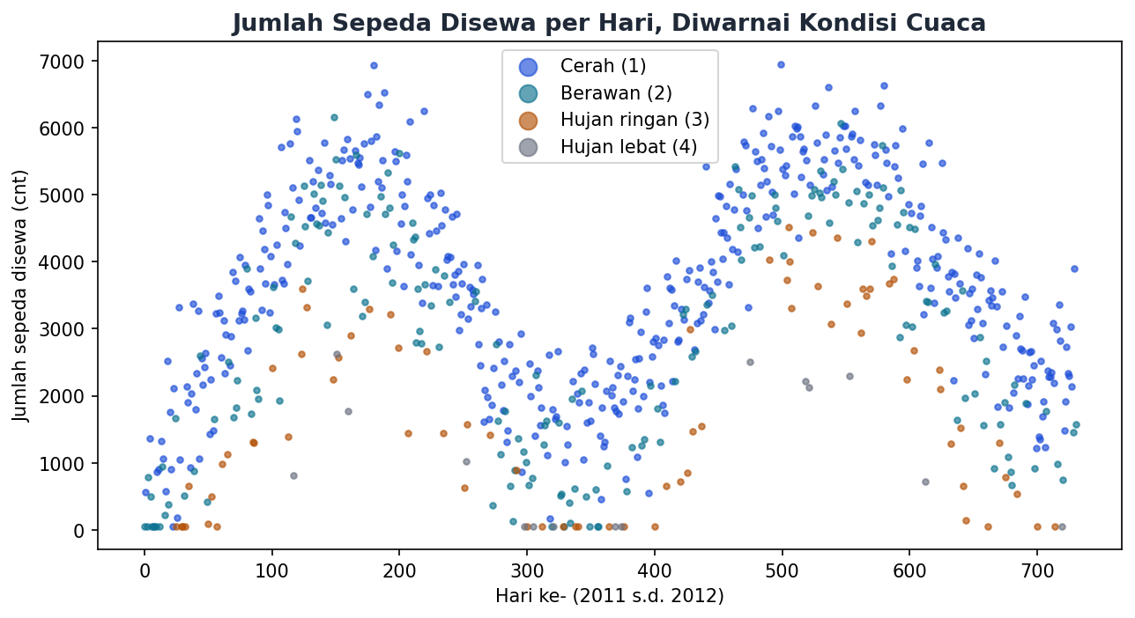
3 • EDA: Pola Sewa vs Cuaca
Titik biru (cerah) mendominasi puncak sewa.
Rata-rata sewa harian:
• Cuaca 1 (cerah): 4.876
• Cuaca 2 (berawan): 4.035
• Cuaca 3: jauh lebih rendah
Musiman jelas: sewa naik saat hangat, turun saat dingin/hujan.
4/13

Slide 5
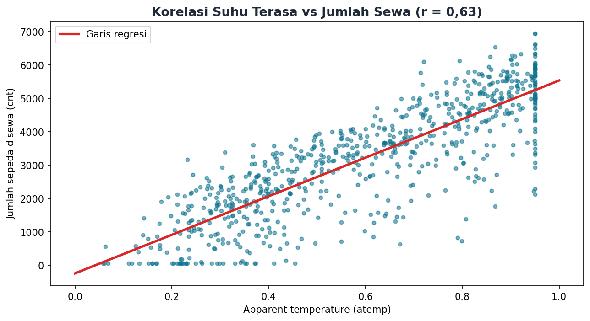
4 • Korelasi: Suhu vs Jumlah Sewa
Koefisien korelasi cnt vs atemp: r = 0,63 (positif, cukup kuat).
Suhu TERASA (apparent temperature) lebih prediktif daripada suhu biasa.
Korelasi BUKAN kausalitas: suhu tidak 'menyebabkan' orang menyewa — ia hanya bergerak bersama.
ANALOGI: es krim dan kasus tenggelam sama-sama naik saat panas, tapi es krim tidak menyebabkan tenggelam.
5/13

Slide 6
5 • Empat Fase Proyek
FASE 0 — Problem definition: rumuskan pertanyaan ('berapa sepeda disewa besok?').
FASE 1 — Getting the data: baca day.csv dengan pandas (pd.read_csv).
FASE 2 — Correlation & EDA: jelajahi pola, hitung korelasi antar kolom.
FASE 3 — Modeling: latih regresi linear, evaluasi dengan RMSE di data validasi.
Kunci: boleh LOOP BACK — kalau model jelek, kembali tambah fitur / bersihkan data.
6/13

Slide 7
6 • Model: Regresi Linear
Regresi linear menarik GARIS BEST FIT: garis lurus yang paling pas di tengah data.
Asumsi: hubungan input–output itu linear + sedikit noise.
Residual = selisih tiap tebakan vs data asli (dikuadratkan, lalu diminimalkan).
Multilinear: input banyak → garis menjadi hyperplane di dimensi lebih tinggi.
from sklearn.linear_model import LinearRegression
lr = LinearRegression()
X = df['atemp'].values.reshape(-1,1)
y = df['cnt'].values.reshape(-1,1)
lr.fit(X, y) # latih model
7/13

Slide 8
7 • Uji Jujur: Train/Validation Split + RMSE
Training set: data SEBELUM 2012-06-01 → untuk melatih model (soal latihan).
Validation set: data MULAI 2012-06-01 → untuk menguji di data yang belum pernah dilihat (soal ujian).
RMSE (Root Mean Squared Error): rata-rata kesalahan tebakan — makin kecil, makin bagus. Dihitung di VALIDATION set.
training_set = df[df['date'] < '2012-06-01']
validation_set = df[df['date'] >= '2012-06-01']
rmse = np.sqrt(((lr.predict(validation_inputs) - validation_outputs)**2).mean())
ANALOGI: nilai ujian yang jujur hanya dari soal yang belum pernah dilihat murid.
8/13

Slide 9
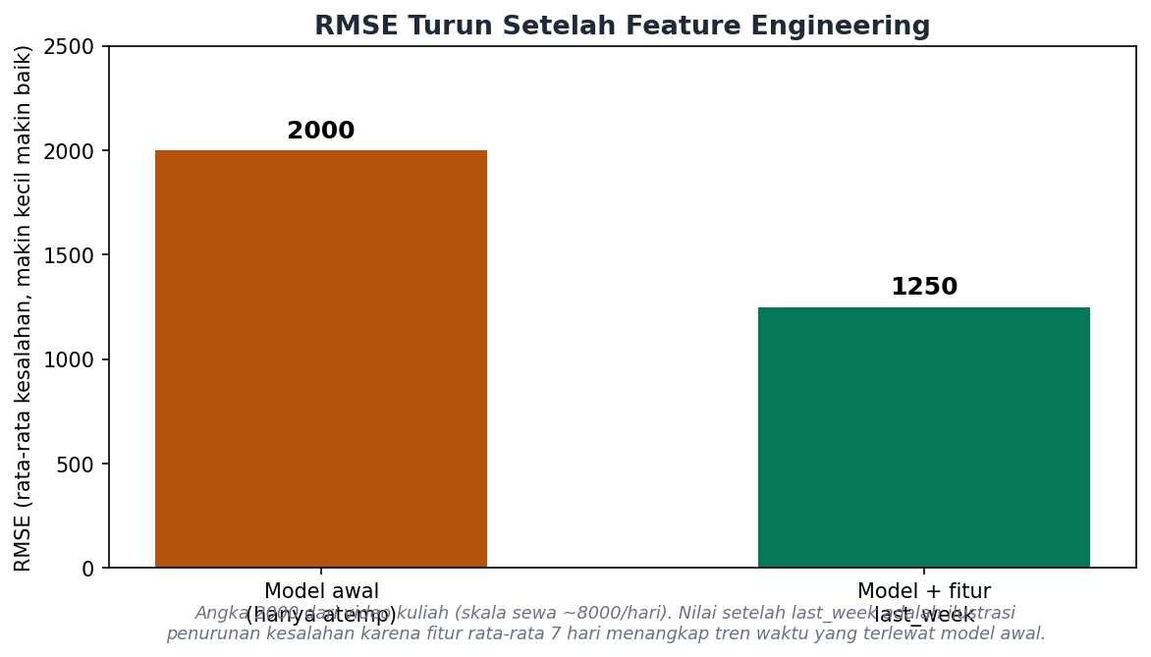
8 • Hasil: RMSE Turun Setelah Feature Engineering
Model awal (hanya atemp): RMSE ± 2.000 dari skala ~8.000/hari — buruk.
Bagus di training, jelek di validasi = OVERFIT (menghafal, bukan memahami).
Akar masalah: fitur input kurang — model tidak tahu tren waktu.
Setelah fitur last_week: kesalahan turun signifikan.
9/13

Slide 10
9 • Feature Engineering: Fitur last_week
Fitur baru last_week = rata-rata sewa 7 hari terakhir untuk tiap hari.
Menangkap TREN WAKTU yang terlewat model awal.
dropna(): buang 7 baris awal yang kosong akibat perhitungan geser.
df['last_week'] = (df['cnt'].cumsum()
- df['cnt'].cumsum().shift(7)) / 7
df = df.dropna() # buang baris kosong
ANALOGI: meramal omzet warung: selain cuaca, lihat juga rata-rata omzet seminggu terakhir.
10/13

Slide 11
10 • Keterbatasan
Model masih linear: tidak menangkap pola non-linear yang kompleks (misalnya efek gabungan cuaca ekstrem + akhir pekan).
Hanya memakai fitur sederhana (atemp + last_week); fitur kalender (hari libur, musim) belum dieksplorasi.
Validasi satu belahan waktu (mulai 2012-06-01) — belum cross-validation berulang.
Data sintetis/terbatas 2 tahun: generalisasi ke kota & tahun lain belum teruji.
11/13

Slide 12
11 • Pelajaran yang Didapat
1. Definisikan masalah dulu (fase 0) — model hebat tidak berguna kalau menjawab pertanyaan yang salah.
2. EDA sebelum modeling: grafik date-vs-cnt langsung menunjukkan peran cuaca & musim.
3. Korelasi ≠ kausalitas: pakai korelasi untuk memilih fitur, bukan untuk menyimpulkan sebab-akibat.
4. Uji di data baru (validation): RMSE 2000/8000 adalah alarm jujur bahwa model belum cukup.
5. Kalau model jelek, loop back: feature engineering (last_week) sering lebih ampuh daripada ganti algoritma.
12/13

Slide 13
Terima Kasih
Stack yang dipakai:
Python • pandas • NumPy • Matplotlib • scikit-learn • Jupyter Notebook
BAGHIZ ASSHIDDIQIE ARASYA
Data Science Foundations (University of London) — Capstone Course 7/8

